Slide 1
2 Suomi ja
kansainvälinen talous
Muistiinpanot

Slide 2
Suomen elinkeinorakenteen muutos
Taloudessa syntyvä tuotanto (BKT) jaetaan kolmeen toimialaan:
alkutuotantoon
jalostukseen
palveluihin.
Kolmijako on sikäli vanhentunut, koska palveluihin laskettava tietotyö voisi olla oma toimialansa suurimpana työllistäjänä.
Alkutuotannon osuus on suuri köyhissä ja kehittymättömissä talouksissa.
Notes:
Suomen elinkeinorakenteen muutos
Taloudessa syntyvä tuotanto (BKT) jaetaan kolmeen toimialaan:
alkutuotantoon
jalostukseen
palveluihin.

Slide 3
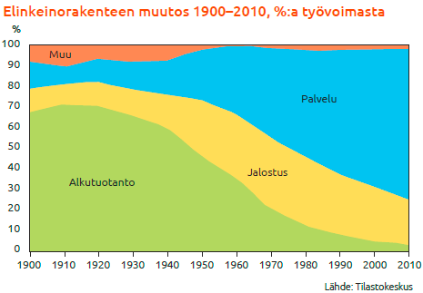
Suomen elinkeinorakenteen muutos
Mitkä tekijät selittävät palveluiden osuuden kehitystä Suomen taloudessa 1960-luvulta eteenpäin?
Miten jalostuksen osuus Suomen taloudessa on muuttunut?

Slide 4
Suomen elinkeinorakenteen muutos
Suomessa maatalous oli suurin elinkeino 1950-luvulle asti.
Teollisuuden osuus työpaikoista kasvoi 1950-luvulta 1970-luvulle
– sotakorvaukset
– vientiteollisuuden lisääntyminen
→ työpaikkojen ja tulojen lisääntyminen; kauppa ja palvelualat kasvoivat.
→ Julkiset ja yksityiset palvelut olivat suurin työllistäjä 1960-luvun lopulla.
Globalisaatio ja digitalisaatio ovat muuttaneet tuotantorakennetta viimeisten vuosikymmenien aikana.

Slide 5
Toinen teollinen vallankumous 2000-luvulla
Metsäteollisuuden kilpailukyvyn heikkeneminen globaalissa taloudessa
→ tuotantoyksiköiden sulkeminen/siirtäminen
→ vahvistaa aluekehityksen kahtiajakoa Suomessa.
Rajanveto teollisuuden ja palvelualojen välillä on hälvennyt
teollisuus ulkoistaa aiemmin itse tuottamiaan palveluita: siivous, kuljetus, kirjanpito, markkinointi, viestintä….

Slide 6
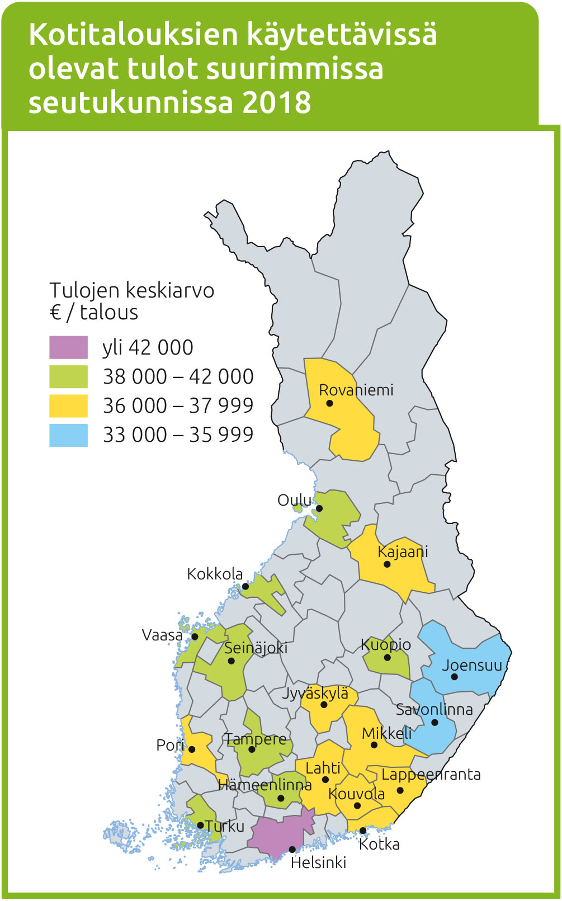
Aluekehitys Suomessa
Talouden globalisaatio on kärjistänyt aluekehityksen eroja kasvukeskuksiin ja muuttotappioalueisiin.
Markkinavoimat eli kysyntä ja tarjonta ohjaavat aluekehitystä
yritystoiminta syntyy sinne missä tuotannon edellytykset parhaimmat: markkinat, työvoima, raaka-aineet, liikenneyhteydet
työpaikat syntyvät sinne missä on yritystoimintaa.
Aluekehitystä tasoittavia asioita:
tietotyö
asumisen hinta
elämänlaatu
julkisen vallan aluepolitiikka.

Slide 7
Mitkä ovat talouden
kansallisia osa-alueita?
useimmat palvelut
kulutustavarat, joilla on vain paikallista kysyntää (esim. mämmi) tai joita ei kannata kuljettaa pitkiä matkoja (esim. maito)
globaaleja osa-alueita?
osa palveluista (esim. internetpalvelut tai matkailupalvelut)
osa kulutustavaroista (esim. internetistä tilattavat kestokulutustavarat)
Notes:
Vinkki opettajalle:
Tehtävä 4 löytyy kirjan sivulta 33.
Mitkä ovat talouden
kansallisia osa-alueita?
useimmat palvelut
kulutustavarat, joilla on vain paikallista kysyntää (esim. mämmi) tai joita ei kannata kuljettaa pitkiä matkoja (esim. maito)
globaaleja osa-alueita?
osa palveluista (esim. internetpalvelut tai matkailupalvelut)
osa kulutustavaroista (esim. internetistä tilattavat kestokulutustavarat)

Slide 8
Globalisaation talousvaikutukset
Globalisaatio vahvistui toisen maailmansodan jälkeen vapaakaupan lisääntymisen myötä.
Nykyisin globalisaatiota kiihdyttävät
rahoitusmarkkinoiden vapautuminen
informaatioteknologia
yritystoiminnan liikkuvuuden lisääntyminen.
Kaupan vapautuminen ja globalisaatio ovat edistyneet kansainvälisten sopimusten ja talousorganisaatioiden kautta.
Lue kansainvälisistä talousorganisaatioista kappaleesta Kansainvälisiä talousorganisaatioita.
Notes:
Globalisaation talousvaikutukset
Globalisaatio vahvistui toisen maailmansodan jälkeen vapaakaupan lisääntymisen myötä.
Nykyisin globalisaatiota kiihdyttävät
rahoitusmarkkinoiden vapautuminen
informaatioteknologia
yritystoiminnan liikkuvuuden lisääntyminen.
Kaupan vapautuminen ja globalisaatio ovat edistyneet kansainvälisten sopimusten ja talousorganisaatioiden kautta.
Lue kansainvälisistä talousorganisaatioista kirjan sivulta 34.

Slide 9
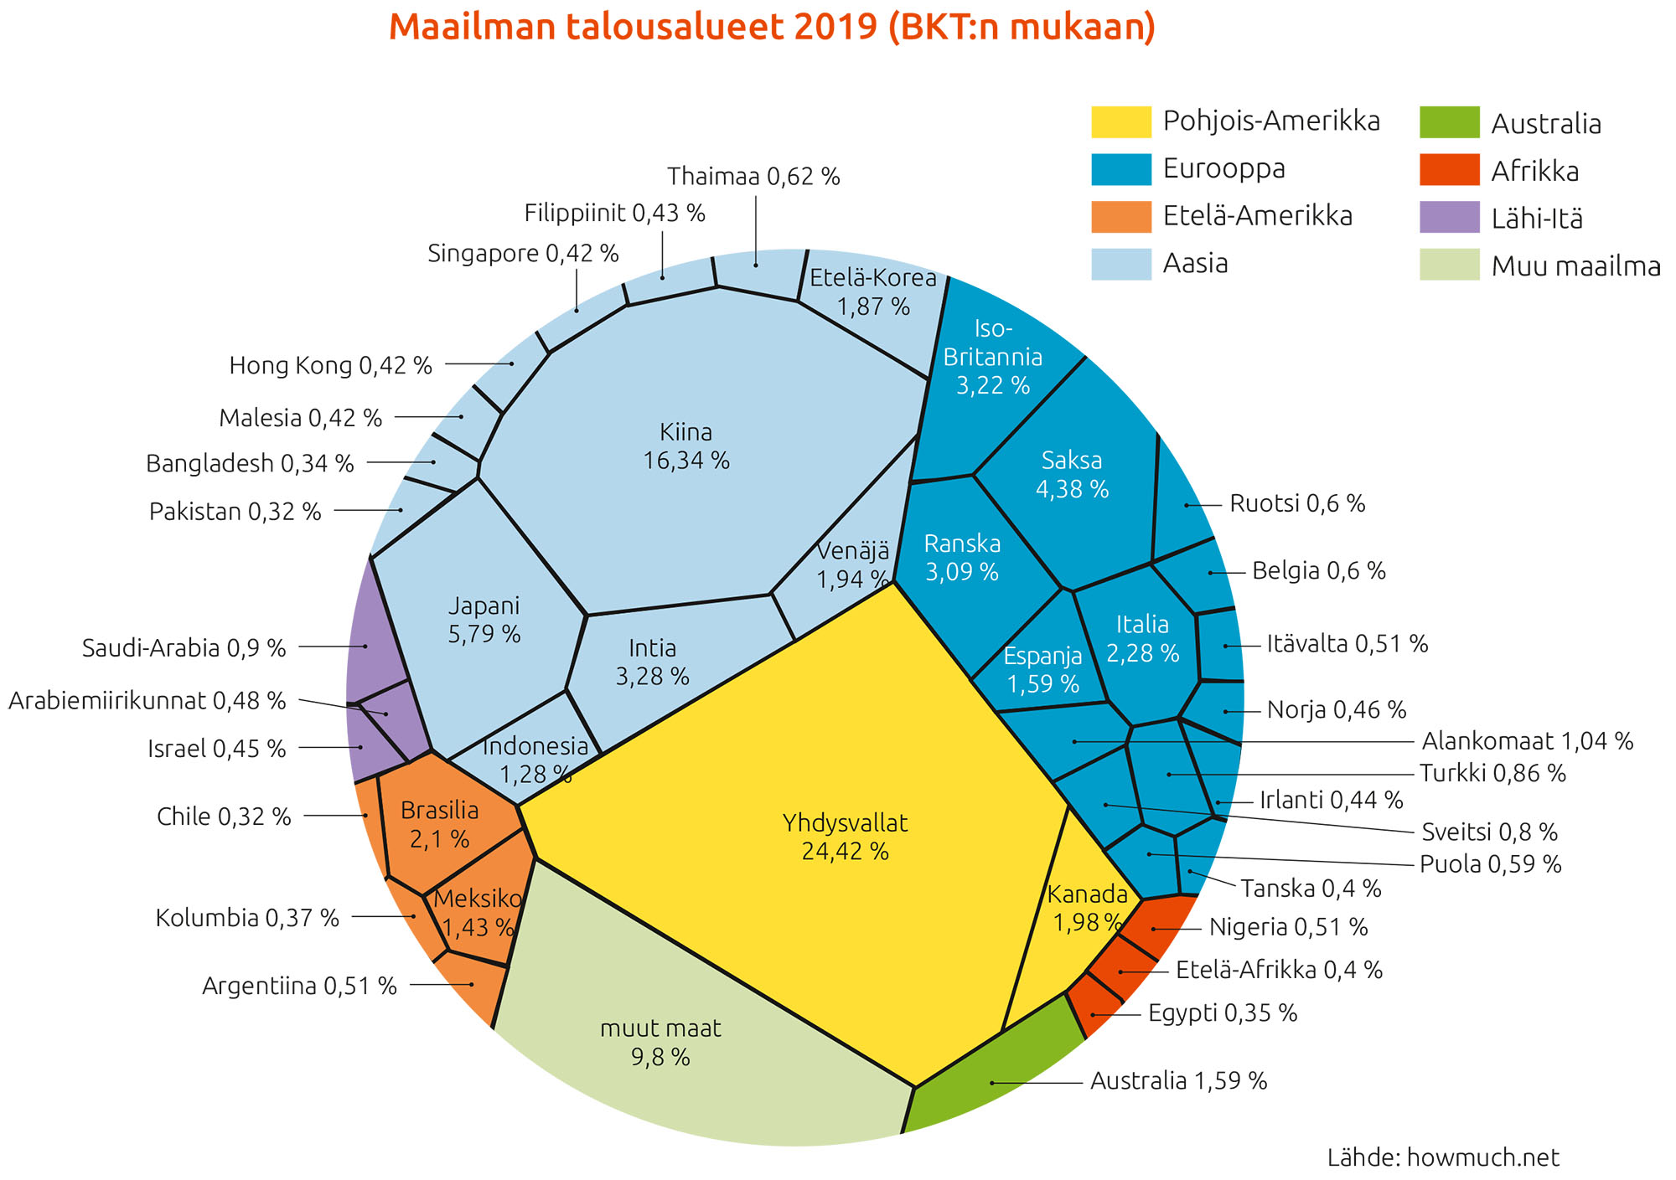
Maailman talousalueet
Keskeiset maaryhmät
EU-maat
Yhdysvallat
BRIC-maat
Eniten käytettyjä valuuttoja
USA:n dollari
Japanin jeni
euro
Notes:
Vinkki opettajalle:
Kuvio löytyy kirjan sivulta 32.
Maailman talousalueet
Keskeiset maaryhmät
EU-maat
Yhdysvallat
BRIC-maat
Eniten käytettyjä valuuttoja
USA:n dollari
Japanin jeni
euro

